Slide 1
Örnek Ders Adı
Örnek Ders Modülü Adı Yazar: Dr. Öğr. Üyesi Uğur CORUH

Slide 2
Algorithms And Programming
Hafta-2 (Git)
Bahar Dönemi, 2022-2023
İndir DOC, SLIDE, PPTX

Slide 3
Git
Git Nasıl Kullanılır?

Slide 4
Git Nasıl Kullanılır?

Slide 5
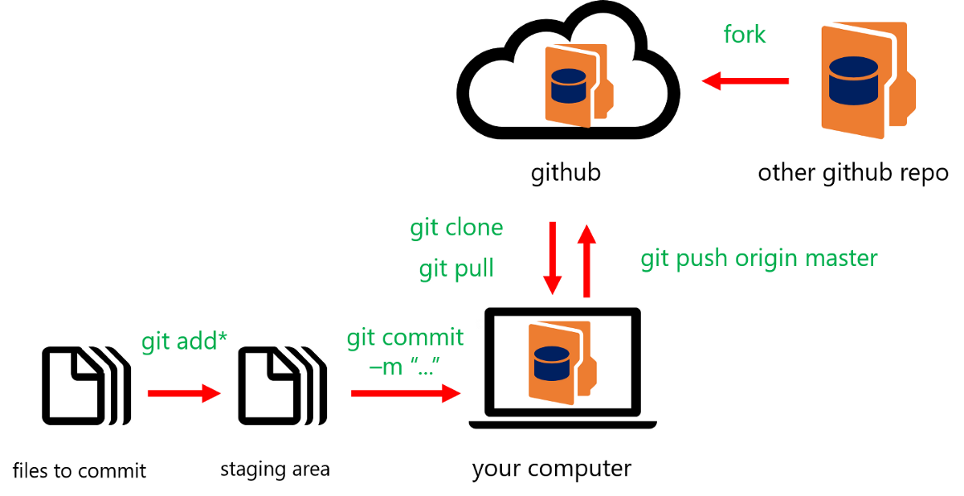
Git
Git’in nasıl çalıştığına dair temel bir bakış
Git komut aracıyla (Bitbucket gibi) bir “depo” (proje) oluşturun
Depoyu yerel makinenize kopyalayın (veya klonlayın)
Yerel deponuza bir dosya ekleyin ve değişiklikleri “taahhüt edin” (kaydedin)
Değişikliklerinizi ana merkeze “gönderin”
Git komut aracıyla dosyanızda değişiklik yapın ve taahhütte bulunun
Değişiklikleri yerel makinenize “çek”
Bir “dal” (sürüm) oluşturun, değişiklik yapın, değişikliği taahhüt edin
Bir “çekme isteği” açın (ana dalda değişiklik önerin)
Şubenizi ana şubeyle “birleştirin”
Git
Örnek git gösterimi Bu resimde gösterilen git’in basit bir modellenmiş versiyonu.
bg right:50% h:300px

Slide 6
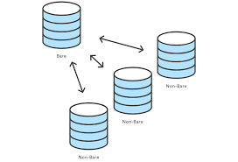
Git
Basit “git init” gösterimi
git init komutu, yeni bir Git deposu oluşturur. Var olan, sürümlendirilmemiş bir projeyi Git deposuna dönüştürmek veya yeni, boş bir depo başlatmak için kullanılabilir.
bg right:50% center h:300px

Slide 7
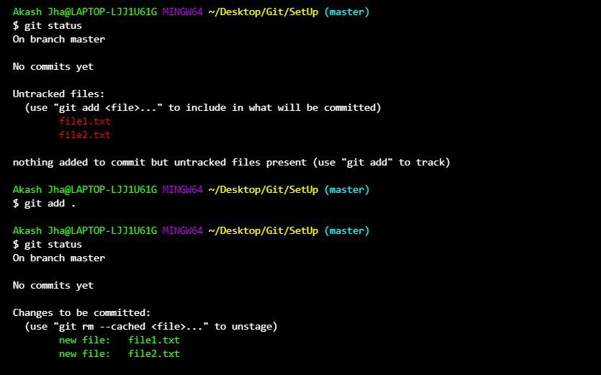
Git
“git add” nasıl kullanılır Burada komut satırından bir git add kullanmayı görüyorsunuz.
bg left:60% h:350px

Slide 8
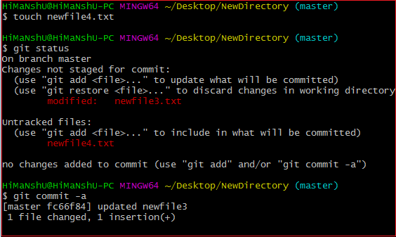
Git
“git commit” nasıl kullanılır Burada komut satırından bir git commit kullandığını görüyorsunuz.
bg left:60% h:350px

Slide 9
YAPILACAKLAR DAHA ÇOK ÖĞRENİN!

Slide 10
Referanslar
https://www.atlassian.com/git/tutorials/learn-git-with-bitbucket-cloud
https://www.atlassian.com/git/tutorials/setting-up-a-repository/git-init
https://www.atlassian.com/git/tutorials/learn-git-with-bitbucket-cloud
https://medium.com/swlh/an-introduction-to-git-and-github-22ecb4cb1256
https://git-scm.com/

Slide 11
$Hafta−2−Son$

